Slide 1
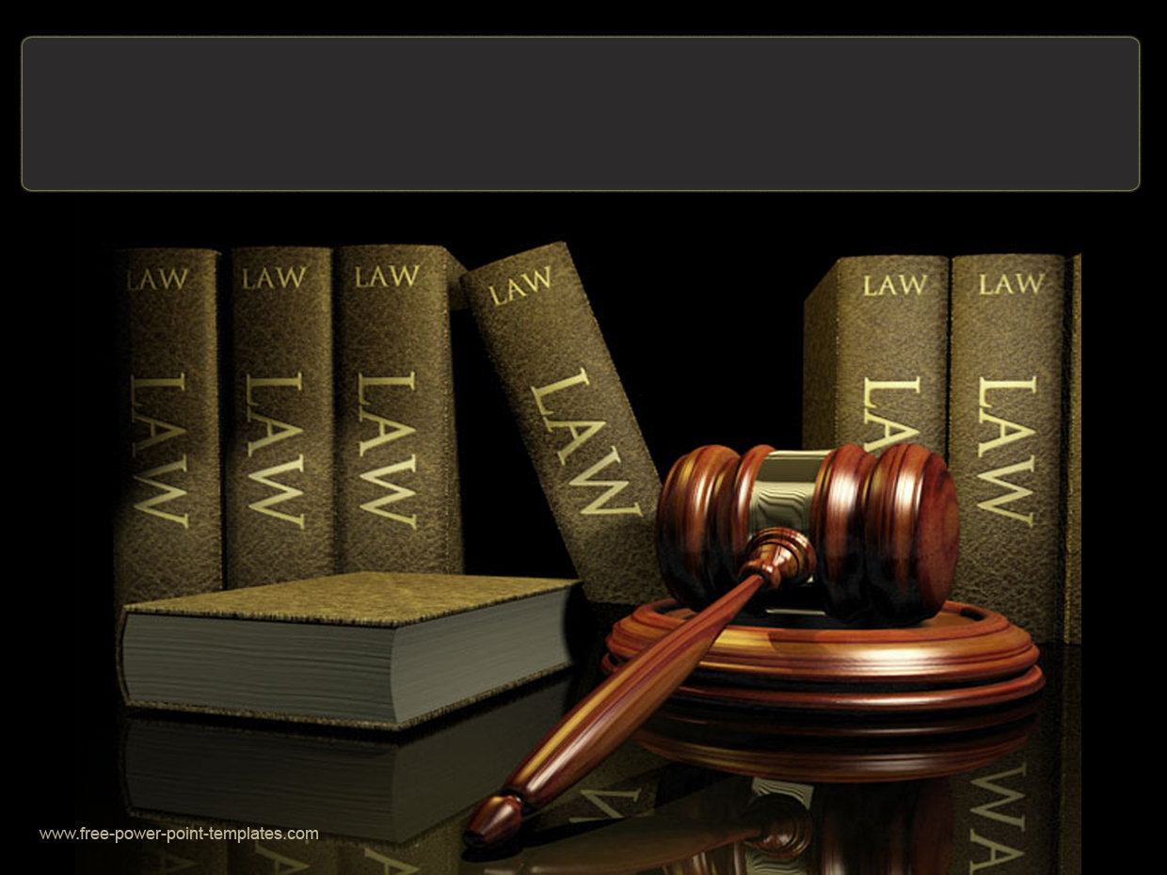
Orgány ochrany práva

Slide 2
Polícia
Polícia je ozbrojená zložka štátu, určená hlavne na udržiavanie vnútorného poriadku štátu, k ochrane práv, majetku a bezpečnosti občanov a ku stíhaniu páchateľov trestnej činnosti.

Slide 3
Preukazovanie príslušnosti k Policajnému zboru
Príslušnosť k Policajnému zboru preukazuje policajt služobnou rovnošatou s identifikačným číslom, služobným preukazom, odznakom služby kriminálnej polície, alebo finančnej polície, alebo ústnym vyhlásením „Polícia“.
Policajt v občianskom odeve povinne preukazuje príslušnosť k Policajnému zboru pred začatím služobného zákroku ústnym vyhlásením a služobným preukazom alebo odznakom služby kriminálnej polície, alebo finančnej polície.

Slide 4
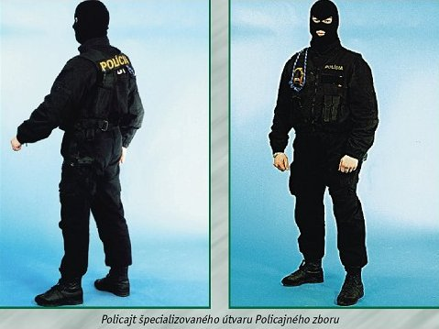
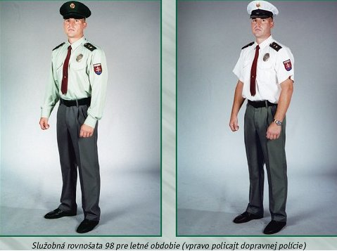
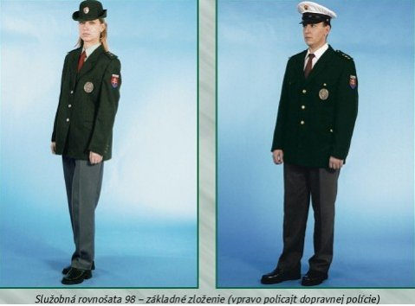
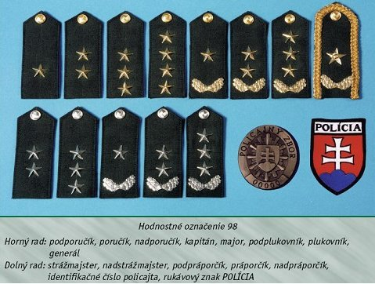

Slide 5
Kto môže byť policajtom
je starší ako 21 rokov,
je bezúhonný,
je spoľahlivý,
má úplné stredné vzdelanie s maturitou,
je zdravotne, telesne a duševne spôsobilý na výkon služby,
ovláda štátny jazyk,
má trvalý pobyt na území Slovenskej republiky,
ku dňu prijatia do štátnej služby nie je členom politickej strany alebo politického hnutia,
je spôsobilý na právne úkony v plnom rozsahu,
ku dňu prijatia do štátnej služby skončí činnosti, ktorých vykonávanie je zakázané podľa § 48 ods. 6 a 7 zákona.

Slide 6
V prijímacom konaní sa občan podrobí previerke ovládania štátneho jazyka, previerke fyzickej zdatnosti, psychologickému vyšetreniu a lekárskemu vyšetreniu.
Previerka ovládania štátneho jazyka pozostáva z dvoch častí:
z diktátu, ktorý je zameraný na preverenie úrovne ovládania pravopisu štátneho jazyka,
z kompozície, ktorej cieľom je overenie schopnosti stručne, jasne a výstižne vyjadriť slovami myšlienky a zostaviť súvislý jazykový text
Previerka fyzickej zdatnosti pozostáva z previerky
pohybových schopností
plaveckej spôsobilosti

Slide 7
VSTUPNÉ FYZICKÉ PREVIERKY SA VYKONÁVAJÚ V TÝCHTO DISCIPLÍNACH :
Muži: beh na 100 metrov skok ďaleký z miesta ľah - sed za 2 minúty zhyby opakovane beh za 12 minút plávanie na 100 metrov | Ženy: beh na 50 metrov ľah - sed za 2 minúty zhyb vo výdrži beh za 12 minút plávanie na 100 metrov

Slide 8
Občan pri vzniku služobného pomeru policajta skladá služobnú prísahu, ktorá znie:
„Sľubujem vernosť Slovenskej republike. Budem čestný, statočný a disciplinovaný. Svoje sily a schopnosti vynaložím na to, aby som chránil práva občanov, ich bezpečnosť a verejný poriadok, a to aj s nasadením vlastného života. Budem sa riadiť ústavou, ústavnými zákonmi, zákonmi a ďalšími všeobecne záväznými právnymi predpismi. Tak prisahám!“

Slide 9
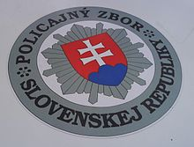
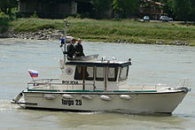
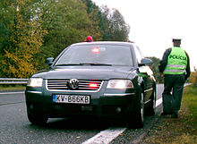
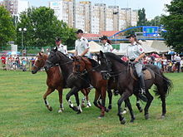

Slide 10
Prokuratúra
je samostatná, hierarchicky usporiadaná jednotná sústava štátnych orgánov na čele s generálnym prokurátorom
Vo všeobecnosti prokuratúra dozerá na zákonnosť policajného vyšetrovania.

Slide 11
Sústavu prokuratúry tvoria:
Generálna prokuratúra SR
Krajské prokuratúry
Okresné prokuratúry
Vyššia vojenská prokuratúra
Vojenské obvodné prokuratúry
Sídla a územné obvody krajských a okresných prokuratúr sa zhodujú.
Generálna prokuratúra je ústredný orgán štátnej správy a najvyšší orgán prokuratúry, ktorý je nadriadený ostatným prokuratúram. Sídli v Bratislave a na jej čele stojí generálny prokurátor.

Slide 12
Pôsobnosť prokuratúry vykonávajú prokurátori:
trestným stíhaním osôb podozrivých zo spáchania trestných činov a dozorom nad zachovaním zákonnosti pred začatím trestného stíhania,
dozorom nad zachovávaním zákonnosti v miestach, kde sú držané osoby pozbavené osobnej slobody alebo osoby, ktorých osobná sloboda je obmedzená na základe rozhodnutia súdu alebo iného oprávneného štátneho orgánu,
uplatňovaním svojich oprávnení v konaní pred súdmi,
zastupovaním štátu v konaní pred súdmi,
dozorom nad zachovávaním zákonnosti orgánmi verejnej správy,
podieľaním sa na príprave a realizácii preventívnych opatrení zameraných na predchádzanie porušovaniu zákonov a ostatných všeobecne záväzných predpisov,

Slide 13
Úloha prokuratúry
Úlohou prokuratúry je dohliadať na dodržiavanie zákonov v štáte. V trestnom konaní kontroluje dodržiavanie zákonnosti v prípravnom konaní. Podáva obžalobu, dbá na zabezpečenie práv poškodeného. Prokurátor dozerá aj na to, aby vo väzniciach či celách policajného zaistenia boli držané osoby len na základe rozhodnutia súdu a aby sa v nich dodržiavali zákony. Prokurátor má do väzníc voľný prístup a s držanými môže hovoriť bez prítomnosti iných osôb.
V občianskom súdnom konaní prokurátor podáva návrh na začatie konania, zastupuje štát v konaní pred súdom, môže podať opravný prostriedok proti rozhodnutiu súdu.

Slide 14
Kto môže byť prokurátor
Na čele Generálnej prokuratúry je generálny prokurátor. Vymenúva a odvoláva ho prezident na návrh parlamentu na sedem rokov. Generálny prokurátor musí mať najmenej 40 rokov a aspoň päťročnú justičnú prax.
Do funkcie prokurátora možno vymenovať občana, ktorý má najmenej 25 rokov, vysokoškolské právnické vzdelanie, je bezúhonný, ovláda štátny jazyk, nie je členom politickej strany a zložil prokurátorskú skúšku.

Slide 15

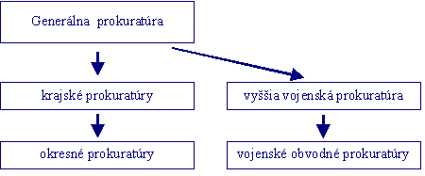
Hierarchia prokuratúry

Slide 16
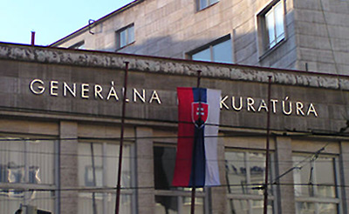

Generálna prokuratúra:
zabezpečuje plnenie úloh patriacich do pôsobnosti generálneho prokurátora,
riadi, organizuje a kontroluje činnosť podriadených prokuratúr,
dozerá na jednotné uplatňovanie zákonov a všeobecne záväzných právnych predpis podriadenými prokuratúrami a
vedie register trestov.

Slide 17
Advokácia
je slobodné povolanie na súkromnom základe, poskytuje právnu pomoc občanom a organizáciám pred rôznymi štátnymi orgánmi a súdmi
úlohy:
obhajoba fyzických a právnych osôb v súlade s ústavou a zákonmi, obhajoba občanov v trestnom konaní, zhotovovanie a spisovanie zmlúv a podaní, udeľovanie právnych rád, vypracúva stanoviská, analýzy, rozbory k právnym problémom
každý advokát musí byť zapísaný do zoznamu advokátov, vedie ho Slovenská advokátska komora; je garanciou povolania advokáta, chráni advokáta aj klienta, kontroluje výkon profesie- erika advokáta, nezávislosť advokáta; do Komory advokátov treba písomnú žiadosť, spôsobilosť na právne úkony, VŠ právo, 5 rokov praxe, bezúhonnosť, zloženie skúšky, sľub;

Slide 18
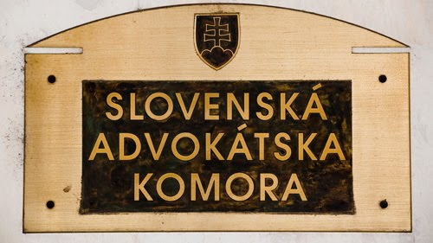
povinnosti advokátov: mlčanlivosť, ochrana záujmov zastupovaného, povinnosť zastupovať každého kto o pomoc požiada, môže aj pomoc odmietnuť (zo závažných dôvodov)
právnu pomoc poskytuje za odmenu, ak bol advokát ustanovený z úradnej moci= ex offo= odmenu dáva štát; ex offo ľuďom ktorí nemajú prostriedky, deťom..

Slide 19

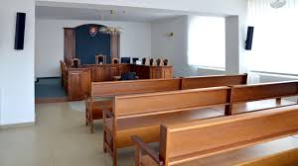

Slide 20
Notárstvo
Notár je verejný činiteľ, ktorý je štátom určenou a splnomocnenou osobou vykonávať notársku činnosť a ďalšiu činnosť podľa Zák.č. 323/92 Zb., o notároch a notárskej činnosti (Notársky poriadok) v znení neskorších predpisov.
Výkon notárskej činnosti je výkonom verejnej moci.

Slide 21
Notár je viazaný povinnosťou mlčanlivosti o všetkých skutočnostiach, o ktorých sa dozvie pri výkone svojho povolania.
Notára menuje a odvoláva minister spravodlivosti Slovenskej republiky
Notár je orgánom verejnej moci, ktorú štát poveril spisovaním verejných listín.
Notár je poradcom rodiny (majetkovoprávne problémy, dedičské konanie, usporiadanie vlastníckych práv k nehnuteľnostiam)
Notár pomáha predchádzať sporom.
Notár je v konaní o dedičstve súdom povereným komisárom na vykonanie úkonov o dedičstve.
Notár je aktívny v oblasti obchodného práva a jeho pomoc oceníte pri zakladaní, prevádzke, ale aj likvidácii obchodných spoločností.

Slide 22
Kto môže byť notárom?
Za notára môže byť prijatý ten, kto má absolvované právnické vzdelanie, päťročnú právnu prax a z toho najmenej 2 roky notársku prax, k tomu príslušnú notársku skúšku, bezúhonný

Slide 23


